Slide 1
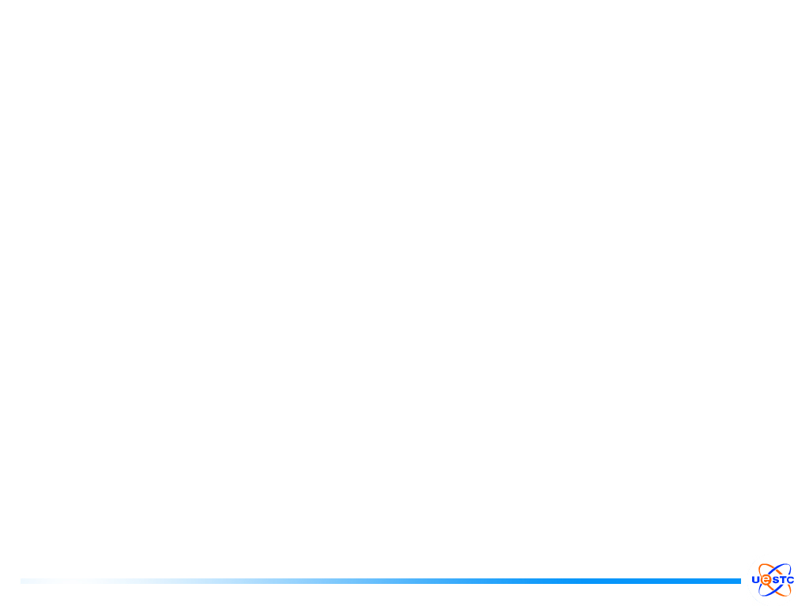

实验1. 动目标显示（MTI）+恒虚警检测（CFAR）
实验原理基础
  多普勒频率
  慢时间域快时间域
  动目标显示（MTI）

Slide 2
实验1. 动目标显示（MTI）+恒虚警检测（CFAR）
  MTI原理
1.多普勒频移可以分辨运动目标和固定目标
2.MTI主要是对固定地杂波进行抑制，提高信杂比
从时延上来说，由于固定目标与雷达的距离始终
是不变的，所以其回波相对于雷达发射脉冲的时延
总是固定的
从频率上来说，固定目标没有多普勒频移，而运
动目标是具有多普勒频移的

Slide 3
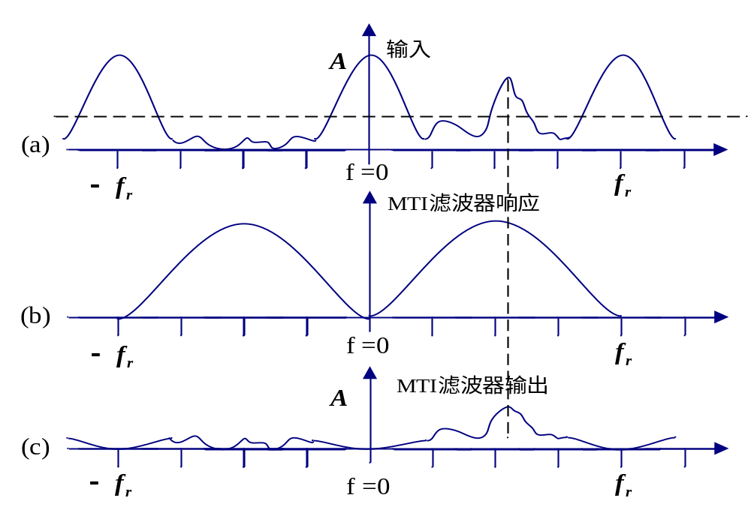
实验1. 动目标显示（MTI）+恒虚警检测（CFAR）
  MTI原理
(a) 含有目标和杂波信息的雷达回波信号
(b)MTI滤波器的频率响应 (c) MTI滤波器的输出信号

Slide 4
实验1. 动目标显示（MTI）+恒虚警检测（CFAR）
实验步骤
  步骤1：设计具体的MTI实现结构与系统工作参数
  步骤2：利用MATLAB进行MTI模块设计仿真与验证
  步骤3：MTI（FPGA）算法实现、测试与实验验证

Slide 5
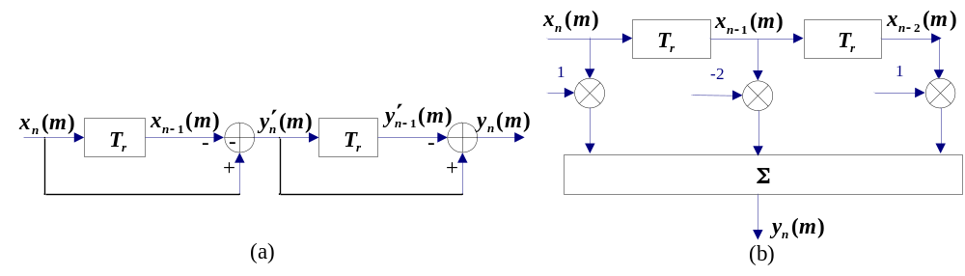
实验1. 动目标显示（MTI）+恒虚警检测（CFAR）
  步骤1：MTI实现
1.MTI实现采用二次对消器，延迟时间为的延迟
单元和加法器组成
2.二次对消器结构图
(a)二次对消器 (b)二次对消器的等效表示

Slide 6
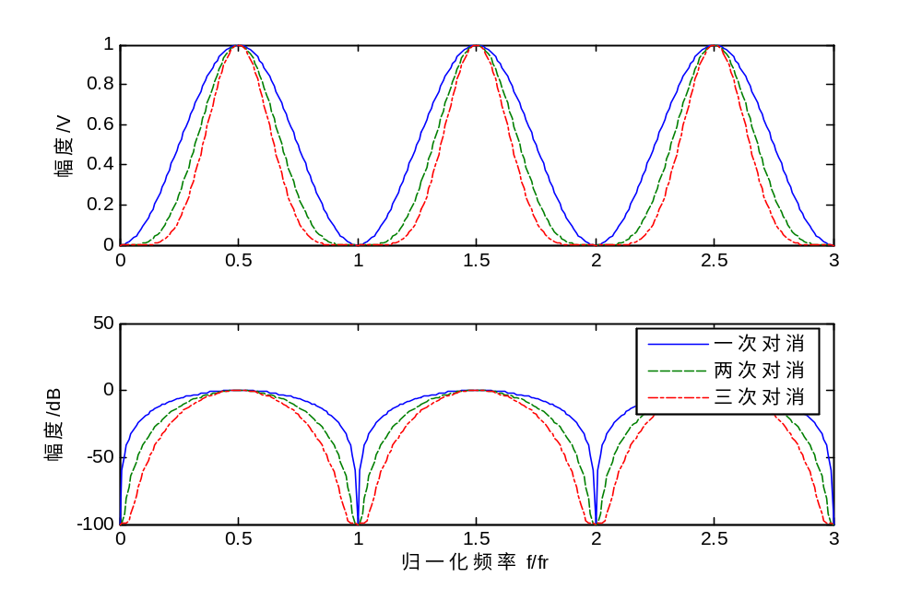
实验1. 动目标显示（MTI）+恒虚警检测（CFAR）
  步骤1：MTI实现
对消器幅频图

Slide 7
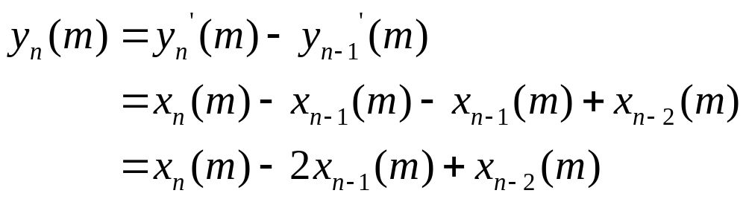
实验1. 动目标显示（MTI）+恒虚警检测（CFAR）
步骤2：利用MATLAB进行MTI模块设计仿真与验证
每一帧数据在慢时间域输入输出关系如下
16个脉冲在二次对消之后还剩下14个脉冲的
有效数据

Slide 8
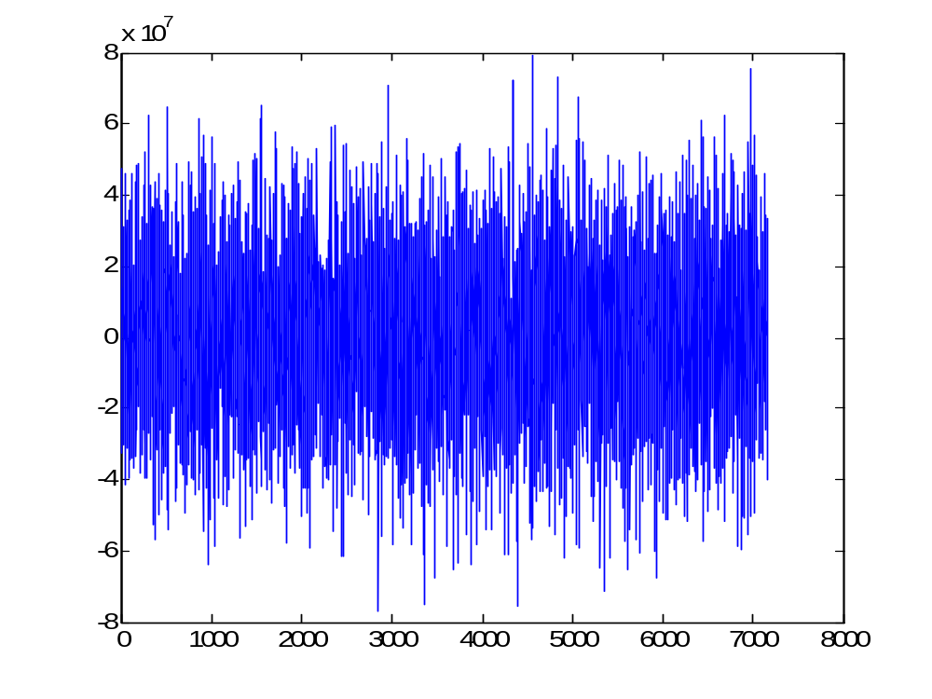
实验1. 动目标显示（MTI）+恒虚警检测（CFAR）
步骤2：利用MATLAB进行MTI模块设计仿真与验证
MTI后时域波形

Slide 9
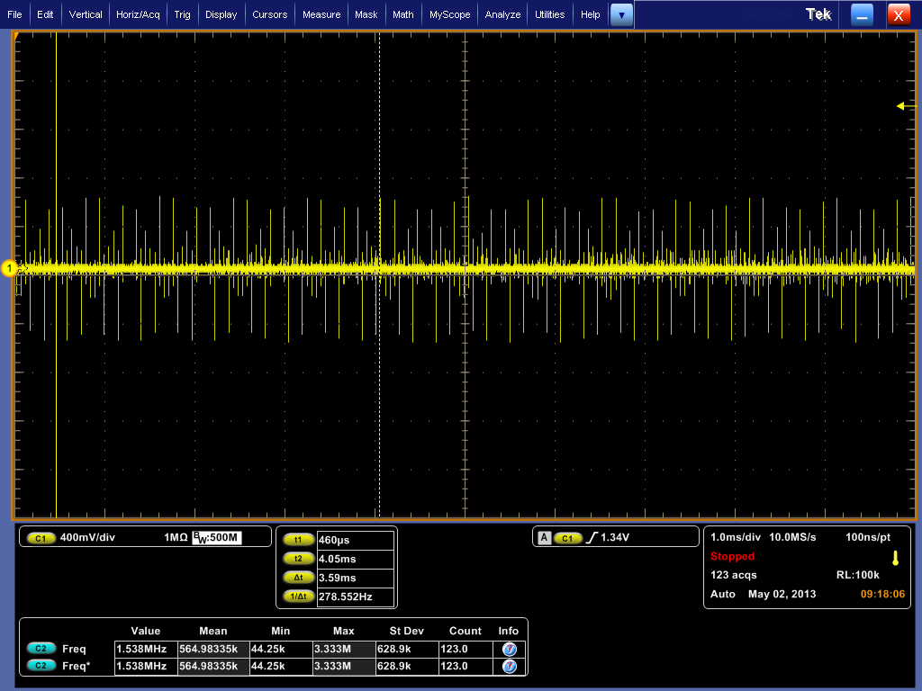
实验1. 动目标显示（MTI）+恒虚警检测（CFAR）
  步骤3：MTI（FPGA）算法实现、测试与实验验证
PC脉冲压缩后得到的I路信号实测结果

Slide 10
实验1. 动目标显示（MTI）+恒虚警检测（CFAR）
实验原理基础
  恒虚警（CFAR）
  平均恒虚警（CA_CFAR）

Slide 11
实验1. 动目标显示（MTI）+恒虚警检测（CFAR）
  步骤1：CFAR原理
CFAR就是采用自适应门限代替固定的检测门限。
此自适应门限是随着被检测点的背景噪声、杂波和
干扰的大小自适应地调整的。当背景噪声、杂波和
干扰大时，自适应门限就调高，反之，自适应门限
则调低，达到了保持虚警概率不变的目的。

Slide 12
实验1. 动目标显示（MTI）+恒虚警检测（CFAR）
  步骤1：CA_CFAR原理
由于杂波的分布特性，其一般只存在于一定的方位
和距离范围内，所以在估计这些杂波功率平均值时，
不能在多次扫描周期内进行，也不可能在一次扫描
的全部距离单元内进行，而只能在检测点邻近距离
单元进行。而利用邻近单元进行杂波均值的估计方
式也有很多

Slide 13
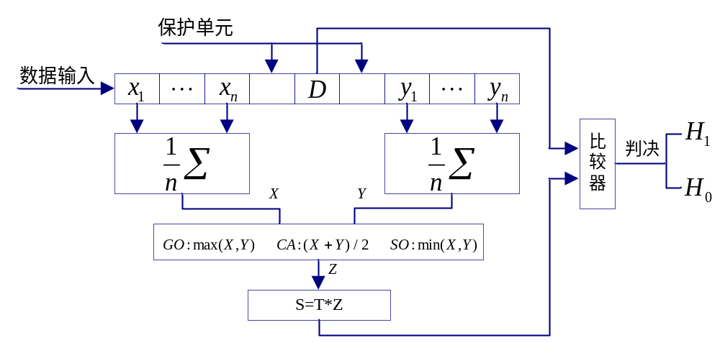
实验1. 动目标显示（MTI）+恒虚警检测（CFAR）
  步骤1：CA_CFAR原理
快门限均值类CFAR处理模型

Slide 14
实验1. 动目标显示（MTI）+恒虚警检测（CFAR）
实验步骤
  步骤1：设计具体的CFAR实现结构与系统工作参数
  步骤2：利用MATLAB进行CFAR模块设计仿真与验证
  步骤3：CFAR（FPGA）算法实现、测试与实验验证

Slide 15
实验1. 动目标显示（MTI）+恒虚警检测（CFAR）
  步骤1：CFAR实现
1.CFAR采用CA_CFAR结构
2.例程采用左右各8个参考单元，左右各3个
保护单元
n=8

Slide 16
实验1. 动目标显示（MTI）+恒虚警检测（CFAR）
步骤2：利用MATLAB进行CA_CFAR模块设计仿真与验证
1.判决门限根据目标与杂波的关系估计
2.参考单元用来估计杂波，保护单元用
来防止目标能量泄露到邻近的参考单元
3.输入信号为I、Q两路信号，通过求幅
再输入CFAR单元

Slide 17
实验1. 动目标显示（MTI）+恒虚警检测（CFAR）
  步骤3：CA_CFAR（FPGA）算法实现、测试与实验验证
1、例程中的功能模块通过调用IP核实现，包括
整数浮点互换乘法、开方、排加、大小比较
2、除法通过移位实现

